Slide 1



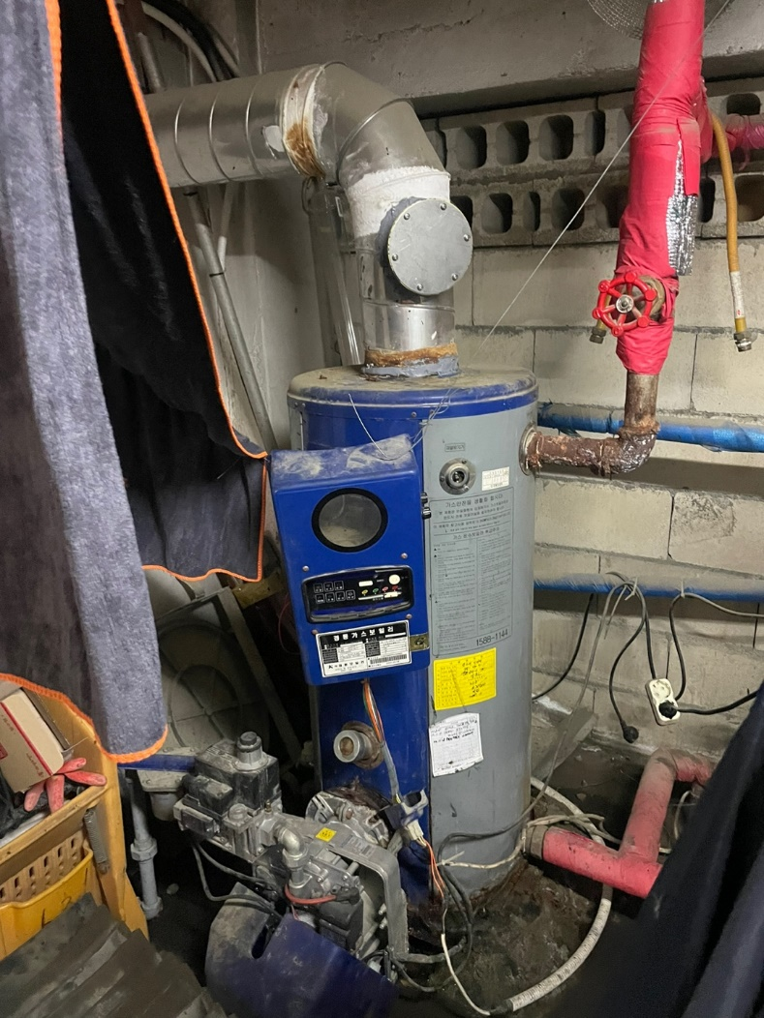
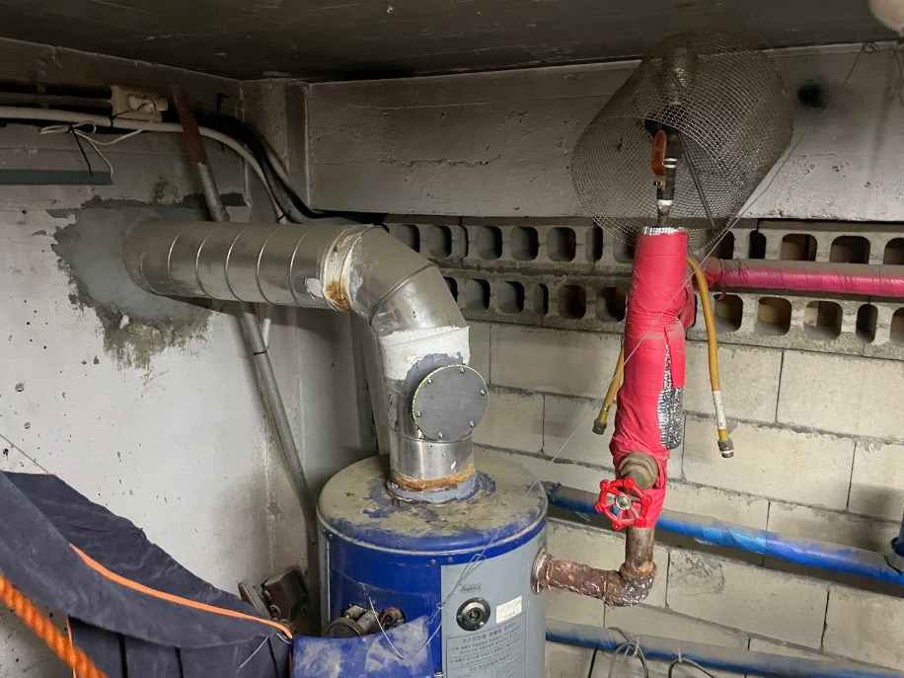
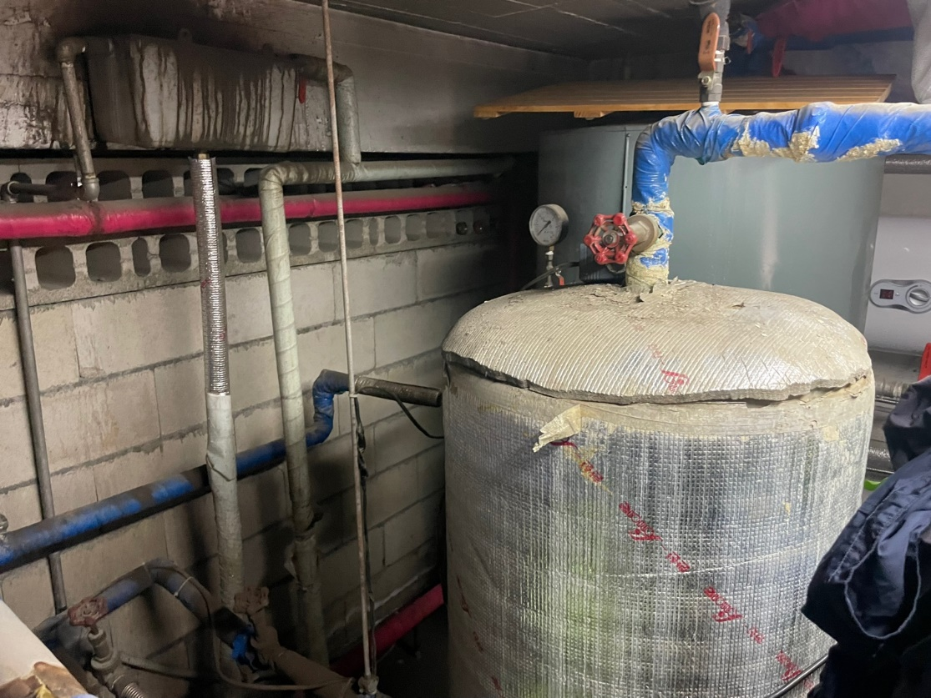
영선실 보일러 교체공사 참고자료
법학관 지하1층 보일러실 현황

Slide 2
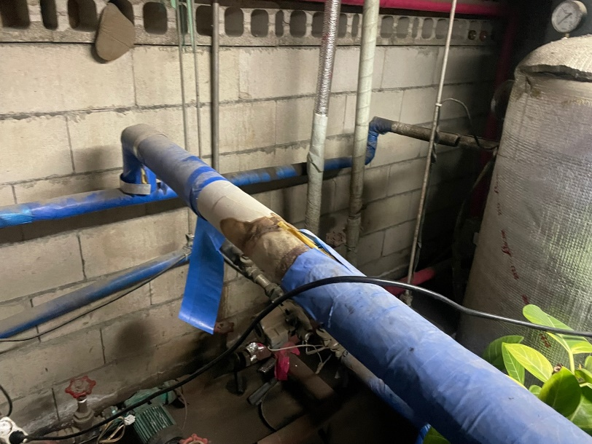
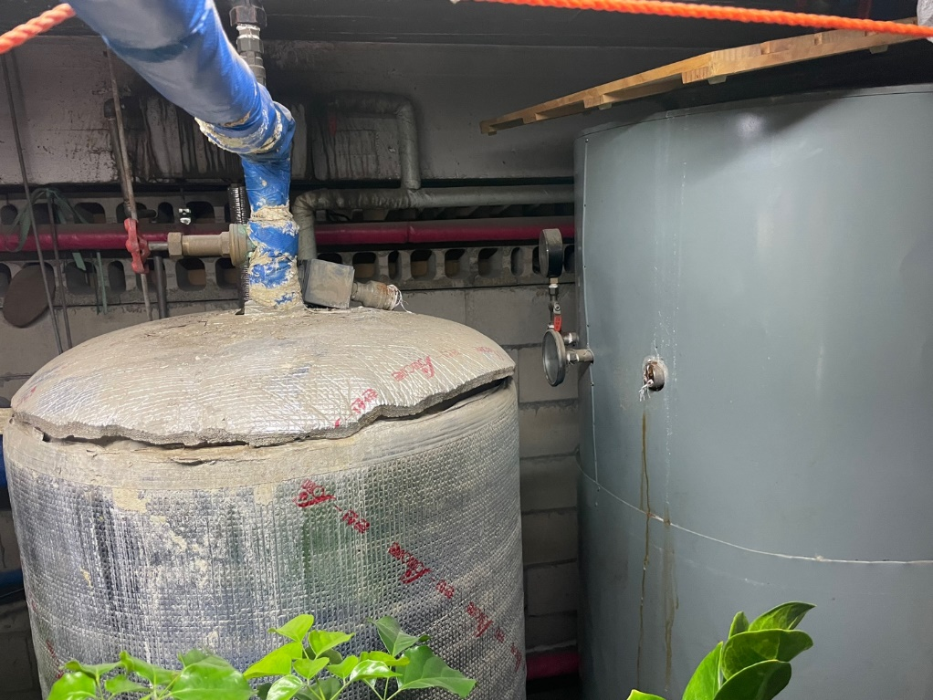
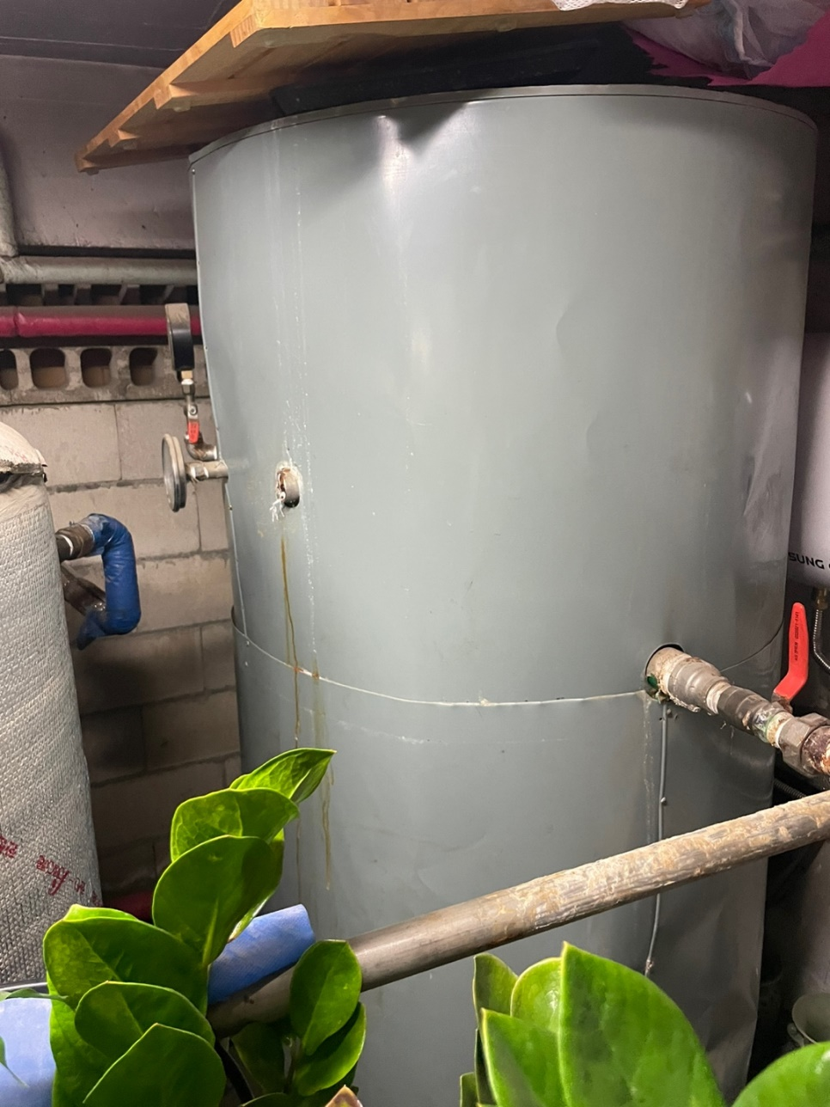
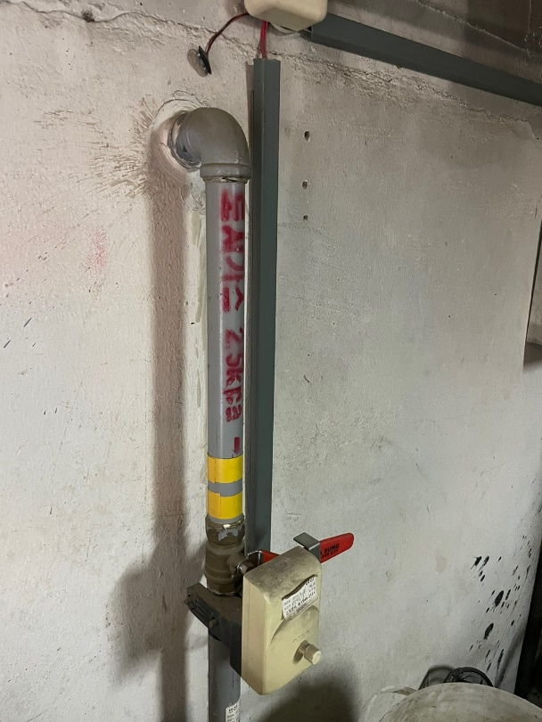
영선실 보일러 교체공사 참고자료
법학관 지하1층 보일러실 현황

Slide 3
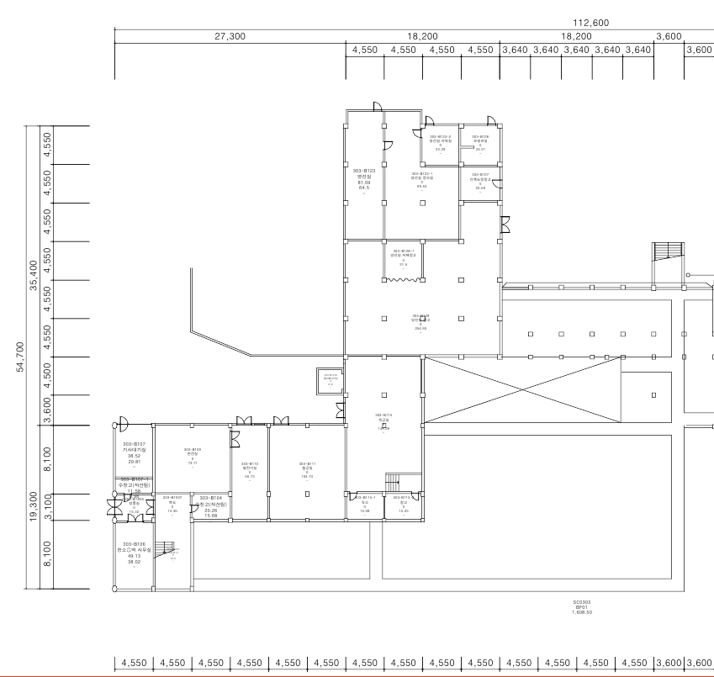
영선실 보일러 교체공사 참고자료
법학관 보일러실
법학관 발전기실(전기)
법학관 지하1층 도면

